Slide 1
МДОУ «Детский сад №22 комбинированного вида»
Отчет о летне-оздоровительной
работе в средней группе
Воспитатели: Сысуева Н.П. Семакина З.Д.

Slide 2
Цель летне-оздоровительной работы – создание в группе и на участке эффективных условий для полноценной работы по оздоровлению и коррекции зрения детей в летний период.

Slide 3
Задачи:
Создание развивающей среды, обеспечивающей охрану здоровья детей, предупреждение травматизма;
сохранение и укрепление физического и психического здоровья дошкольников;
создание условий для физического развития детей с нарушением зрения;
активизация и упражнение зрительных функций в процессе физического воспитания;
формирование у дошкольников навыков к здоровому образу жизни;
осуществление педагогического просвещения родителей по вопросам воспитания и оздоровления детей в летний период.

Slide 4
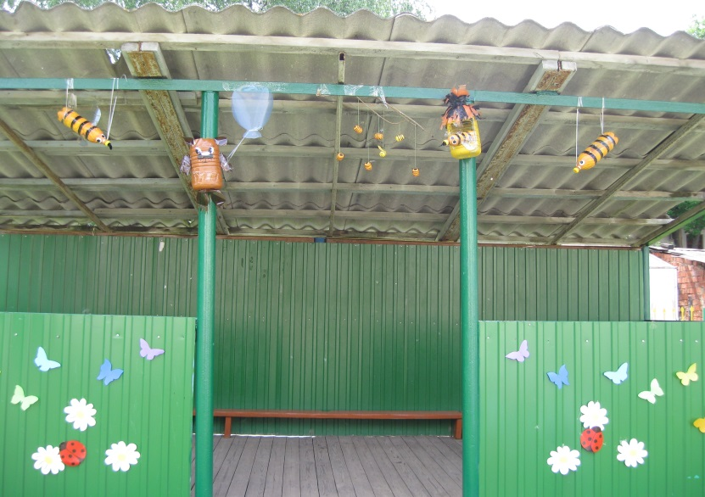
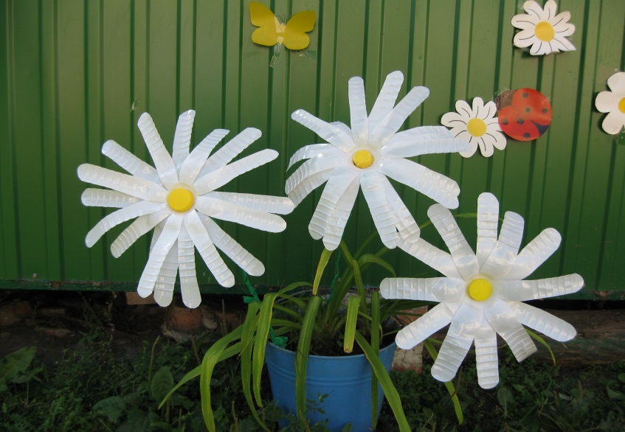
Оформление участка

Slide 5
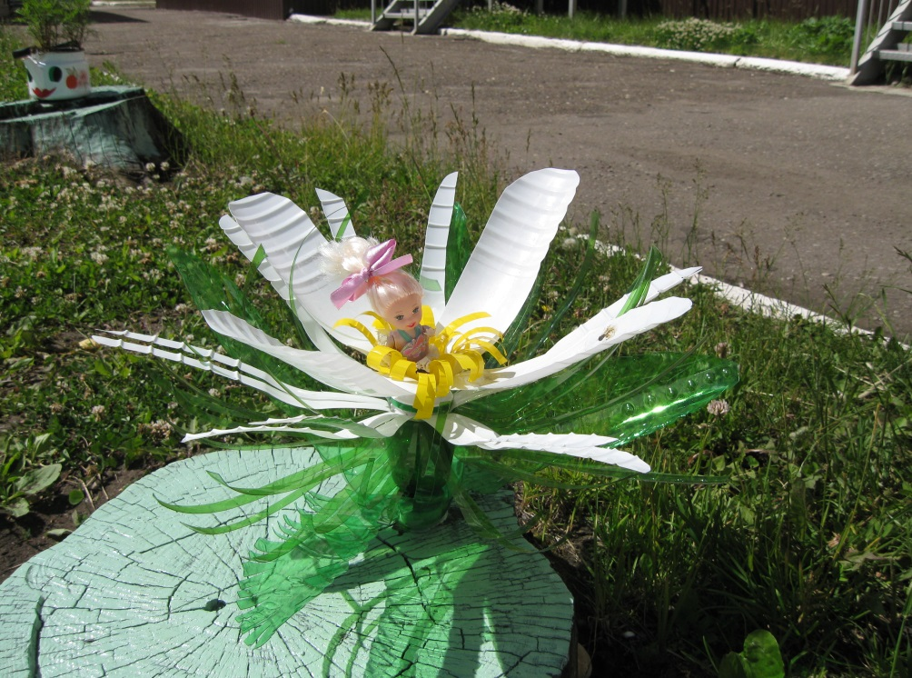
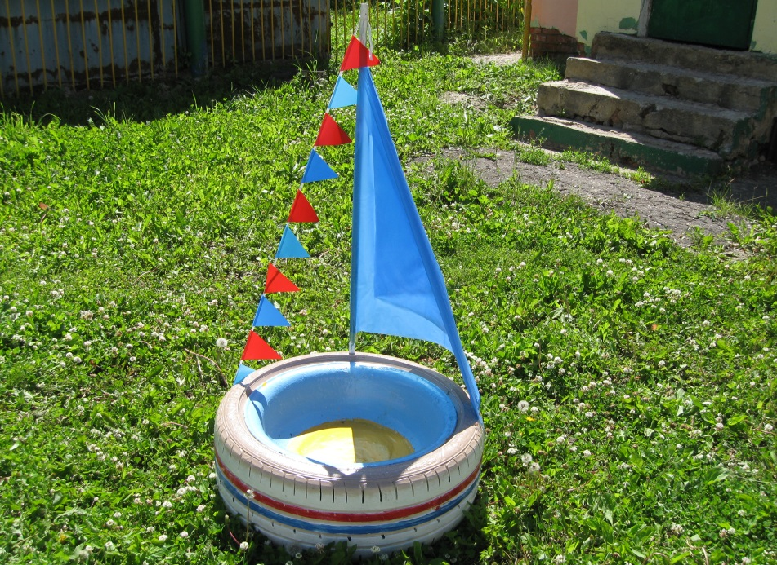
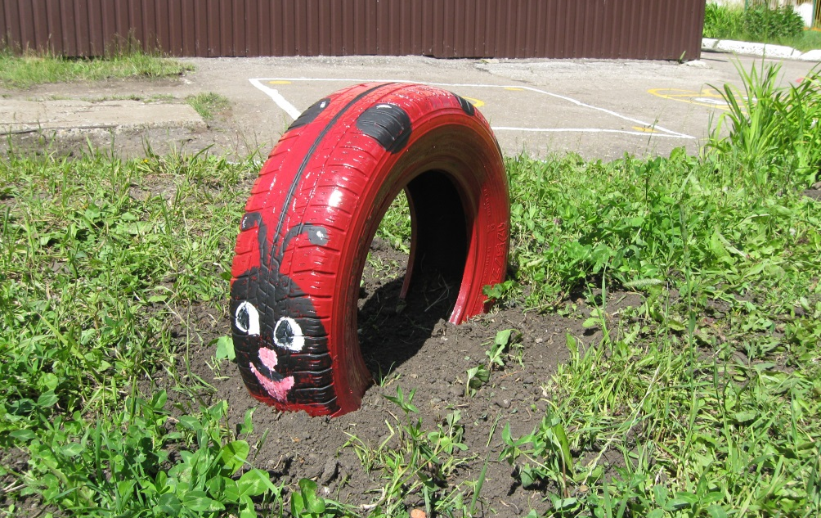
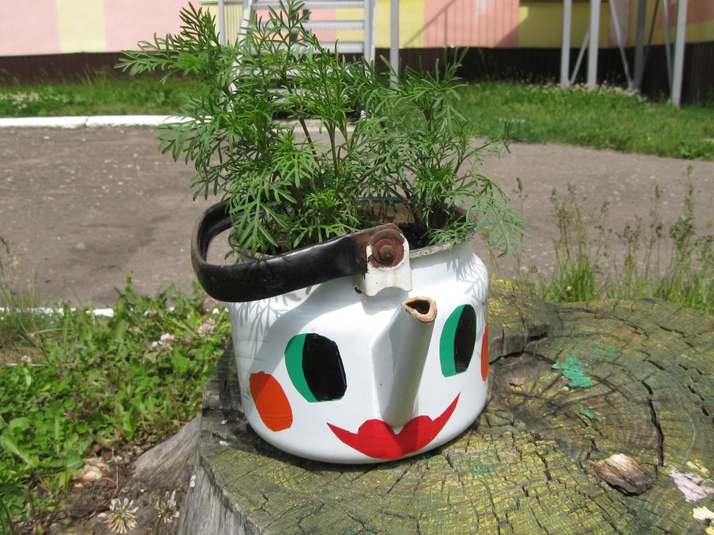

Slide 6
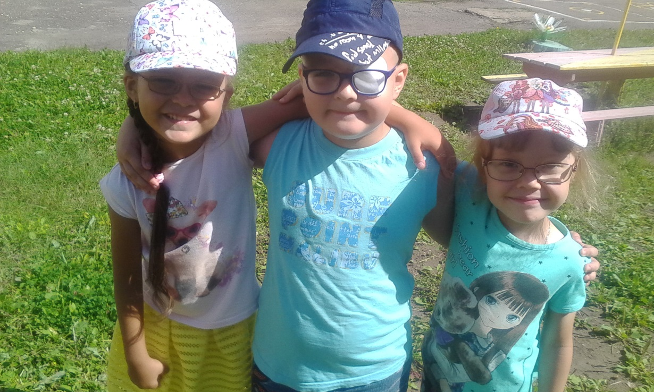
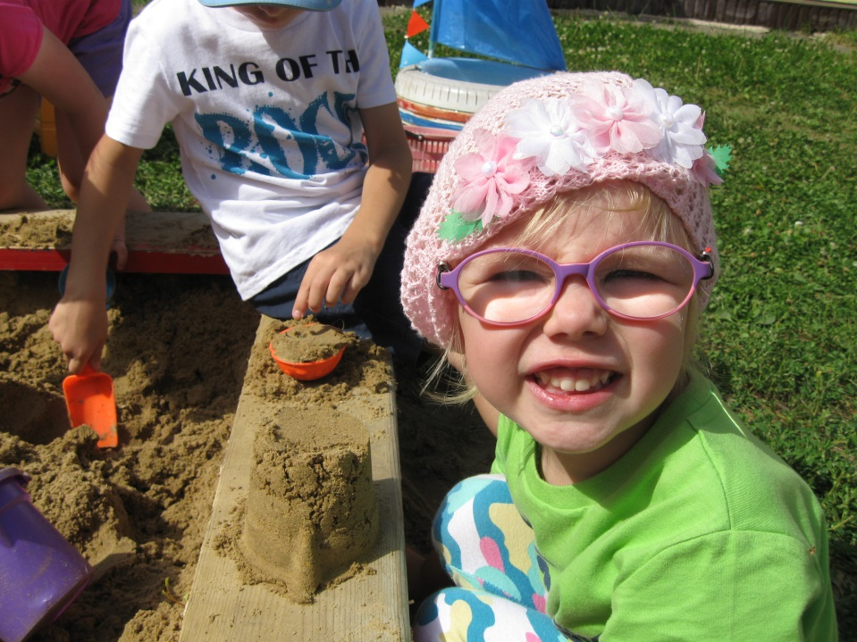
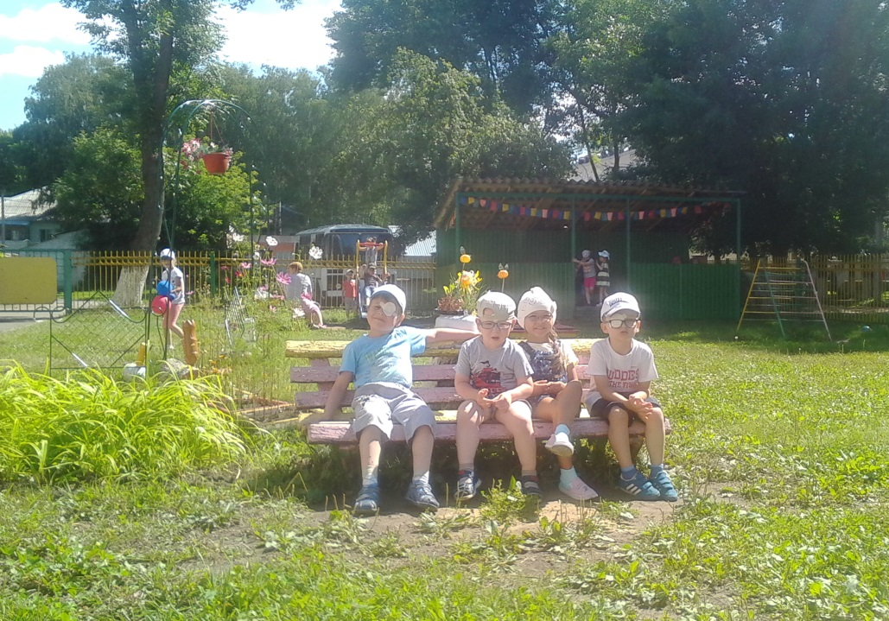
Как тебя мы любим, лето!
Лето! Ты ещё побудь!
Хорошо, когда есть лето!
Сил набраться, отдохнуть!

Slide 7
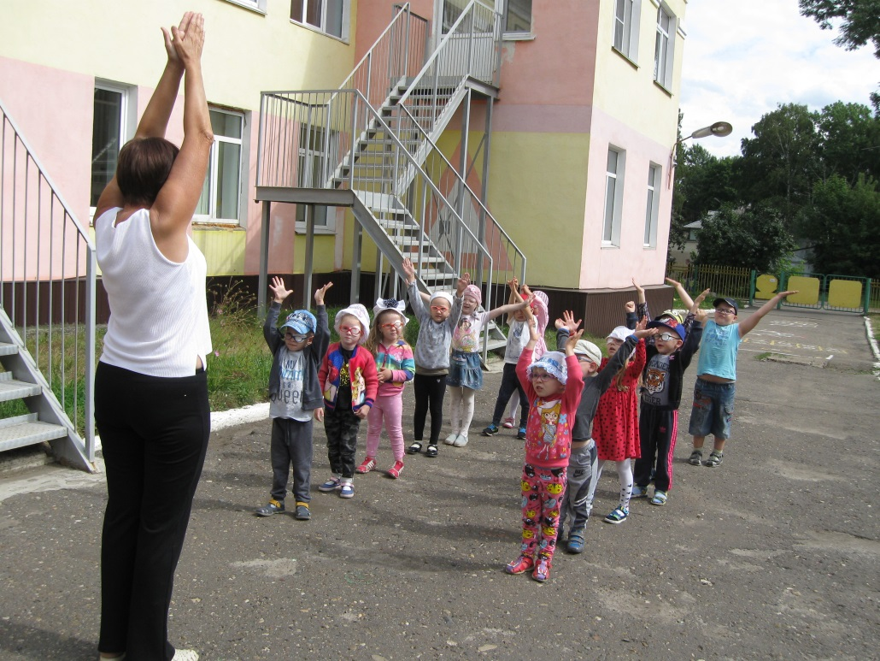
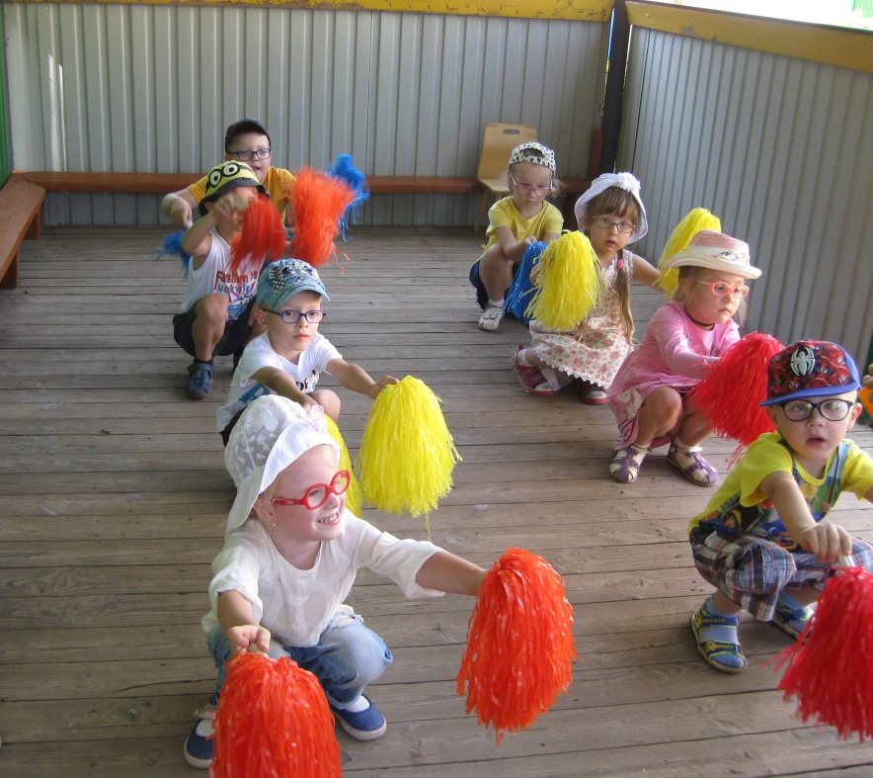
Дети, стройтесь по порядку
На веселую зарядку!

Slide 8
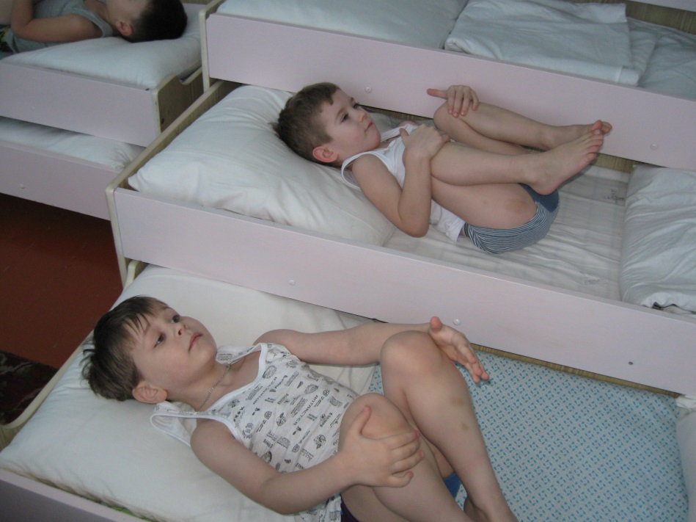
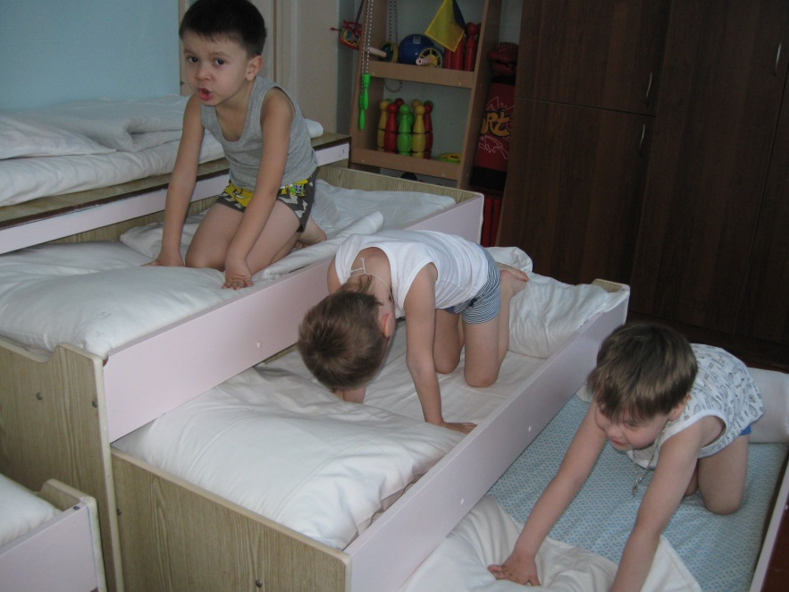
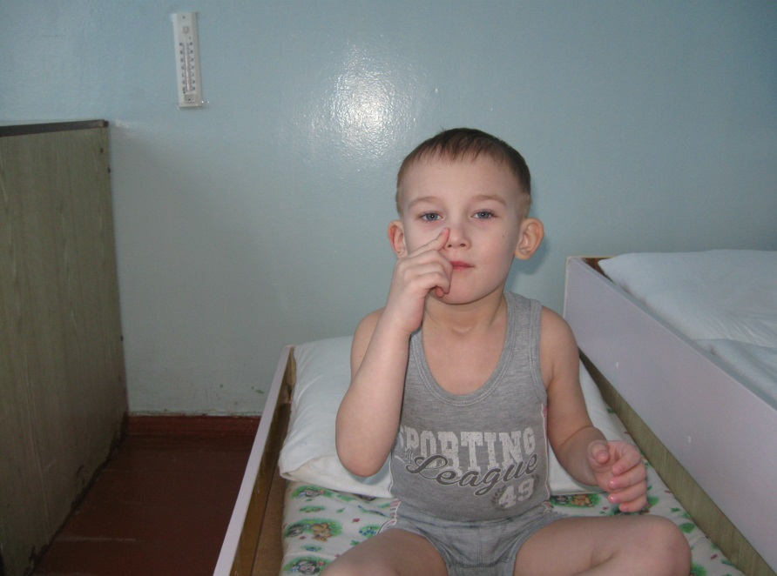
Гимнастика после сна

Slide 9
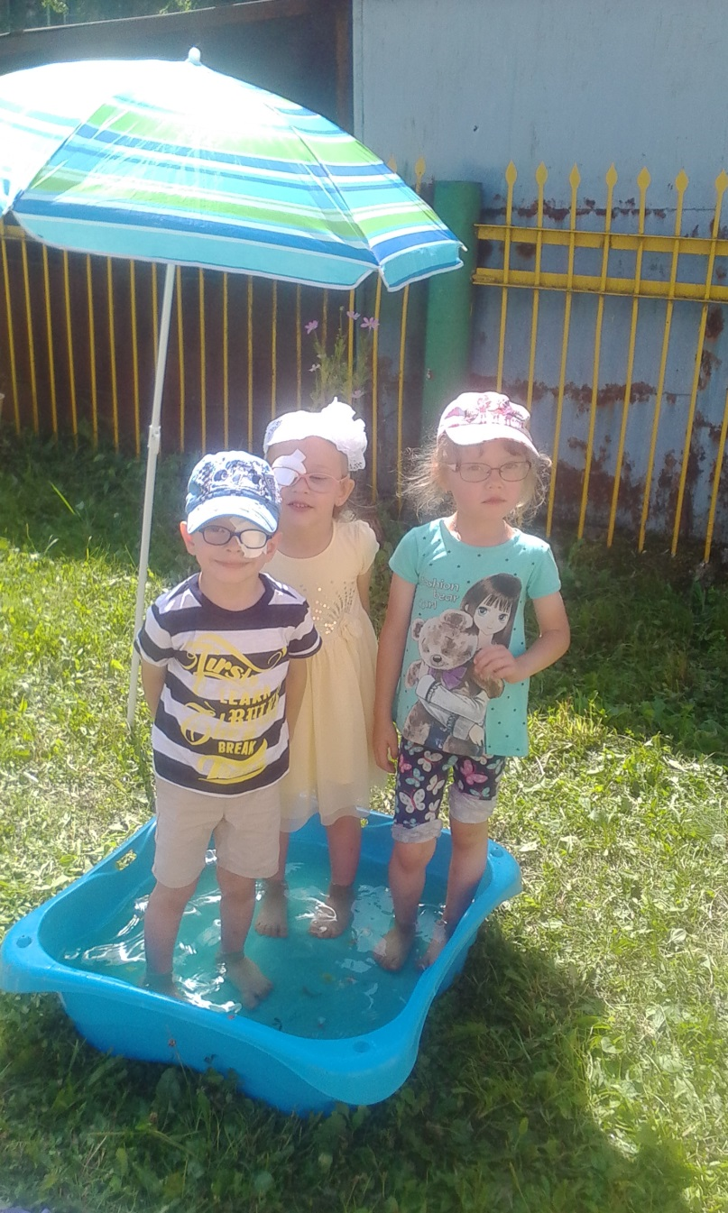
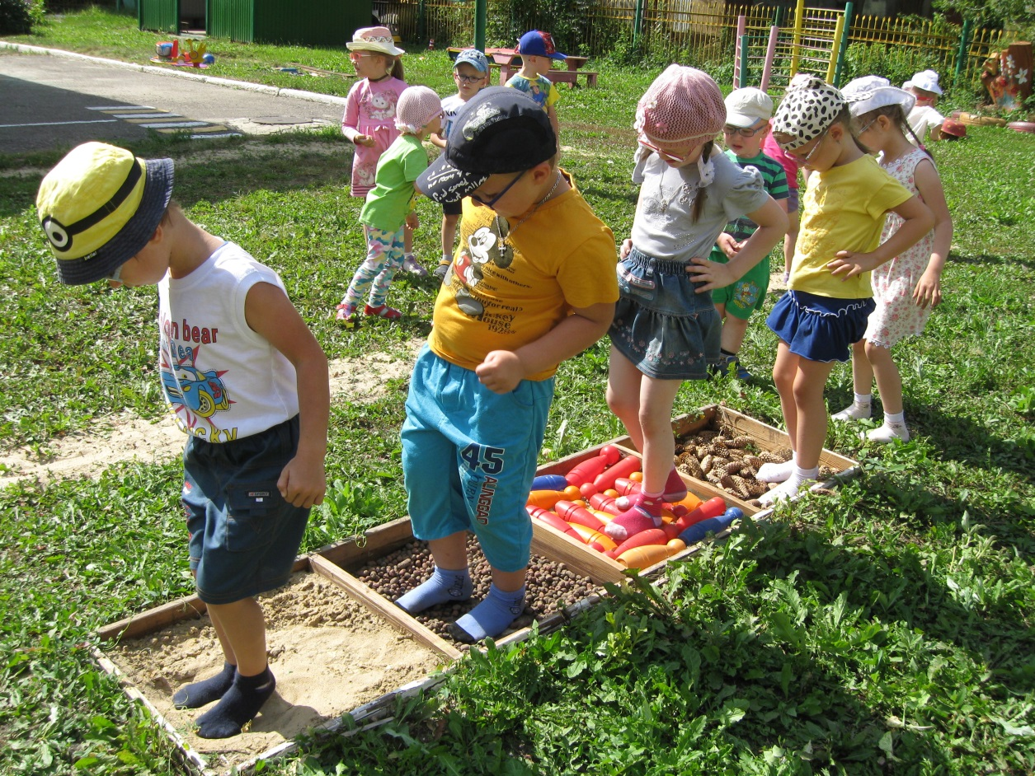
Солнце, воздух и вода-
Наши лучшие друзья!

Slide 10
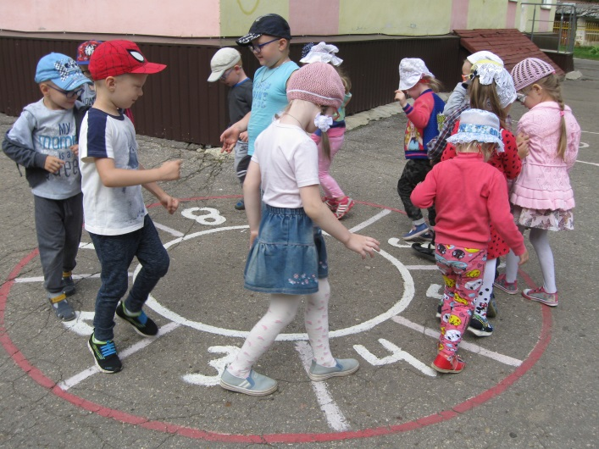
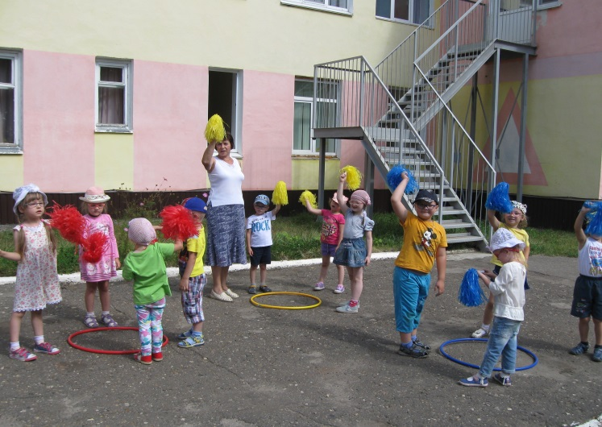
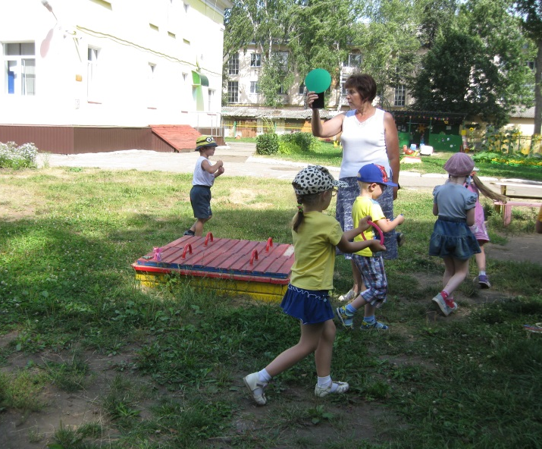
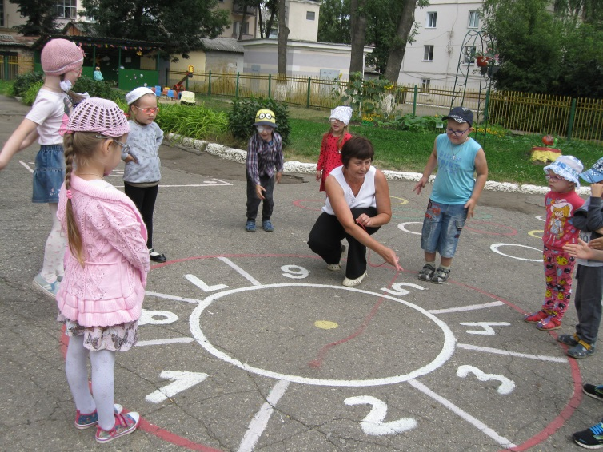
И без всякого сомненья есть хорошее решенье,
Бег полезен и игра, занимайся, детвора!

Slide 11
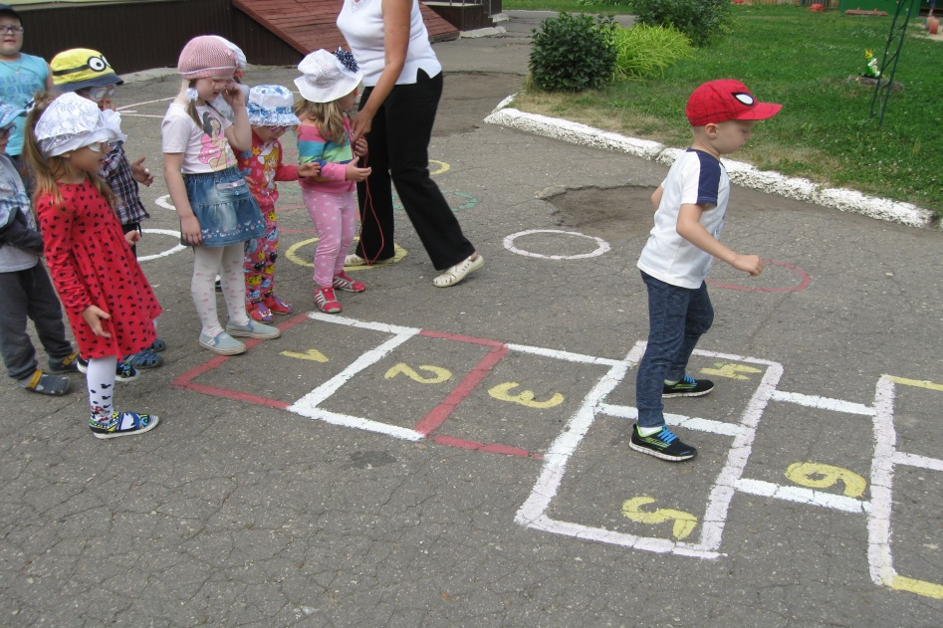
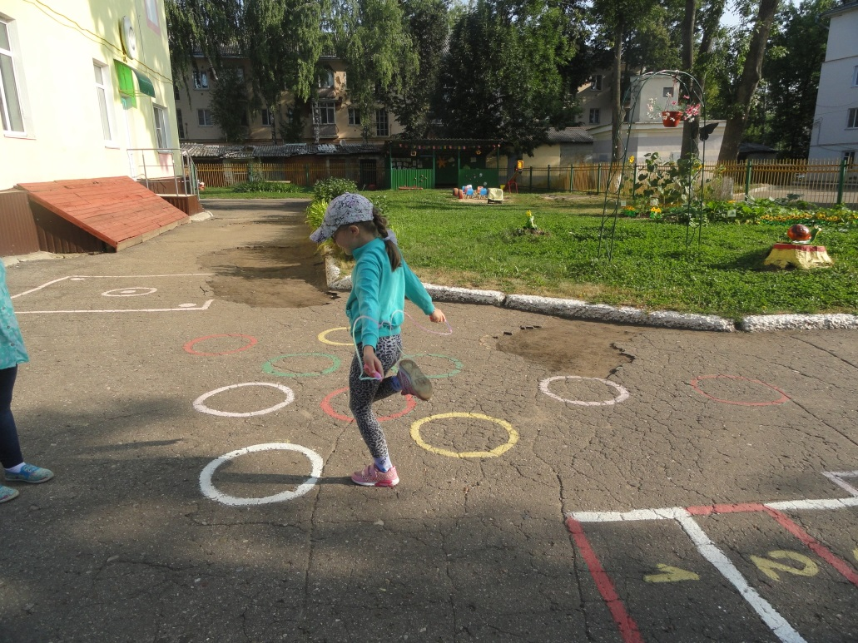
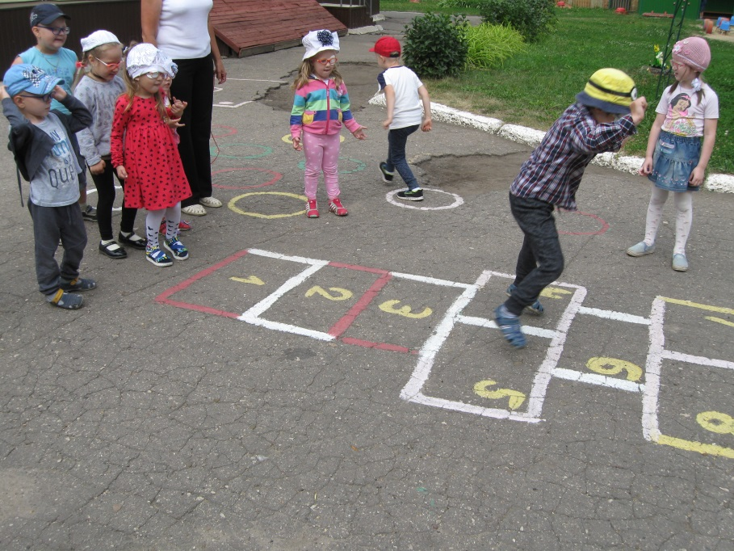
Девочки и мальчики
Прыгают, как мячики,
Ножками топочут,
Весело хохочут.

Slide 12
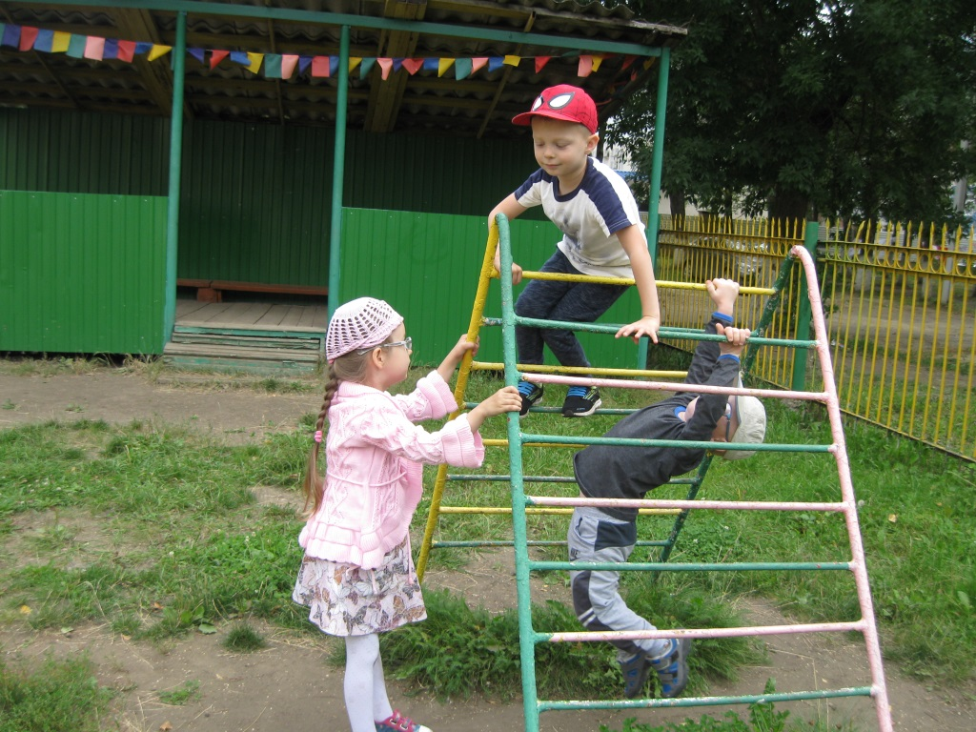
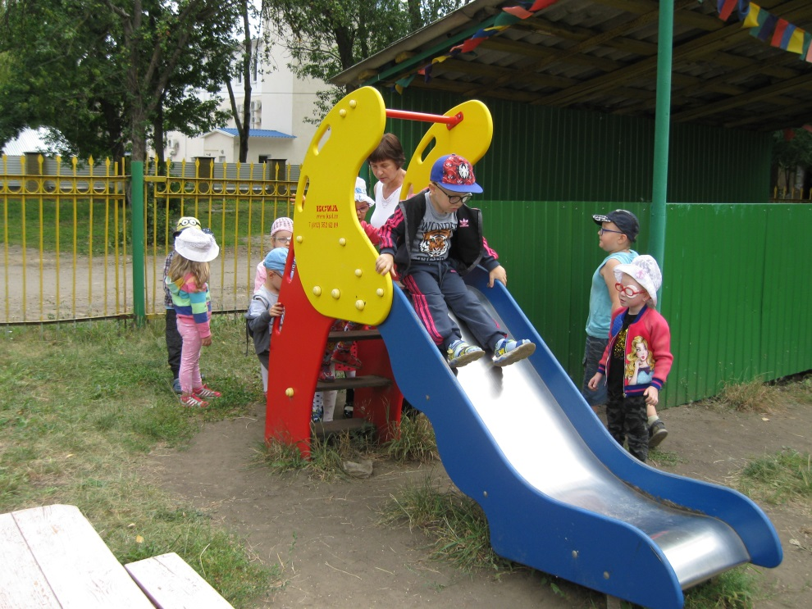
Всем полезно без сомненья
Все, что связано с движеньем.

Slide 13
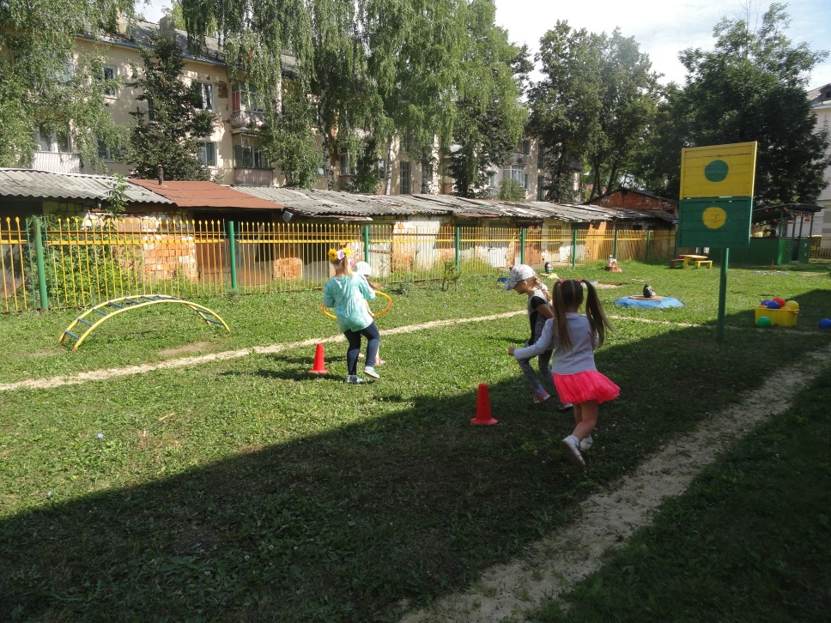
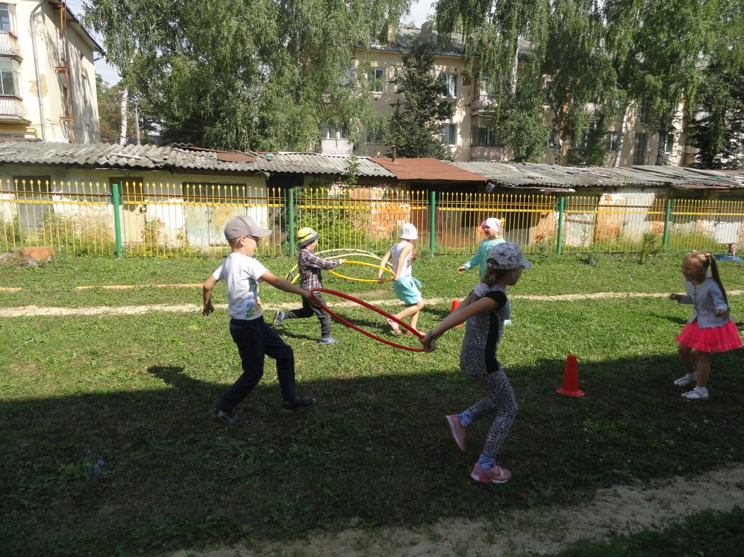
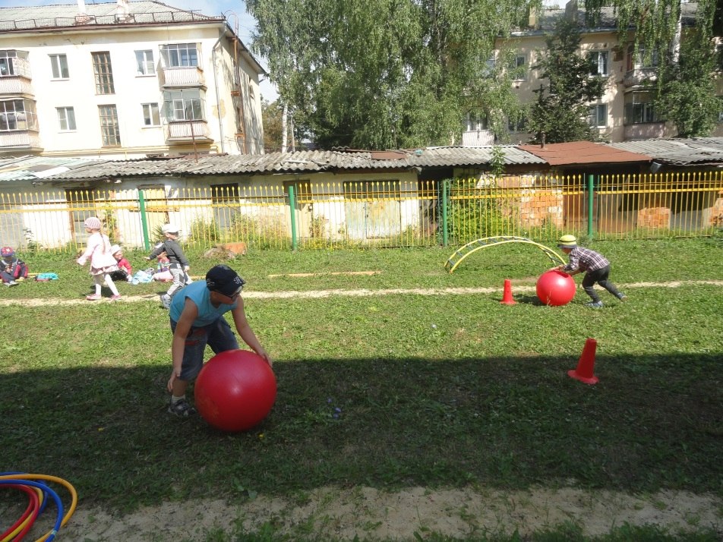
Чтоб проворным стать атлетом,
Проведем мы эстафету.
Будем бегать быстро, дружно,
Победить нам очень нужно!

Slide 14
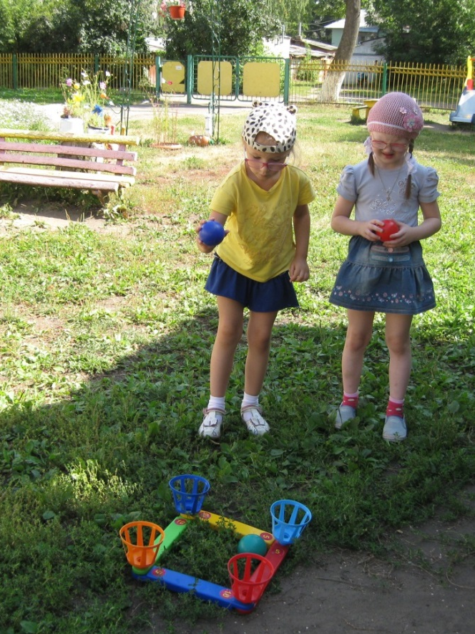
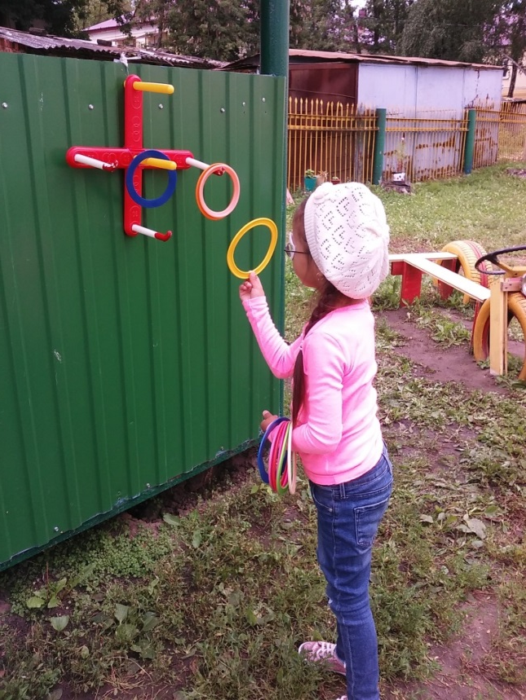
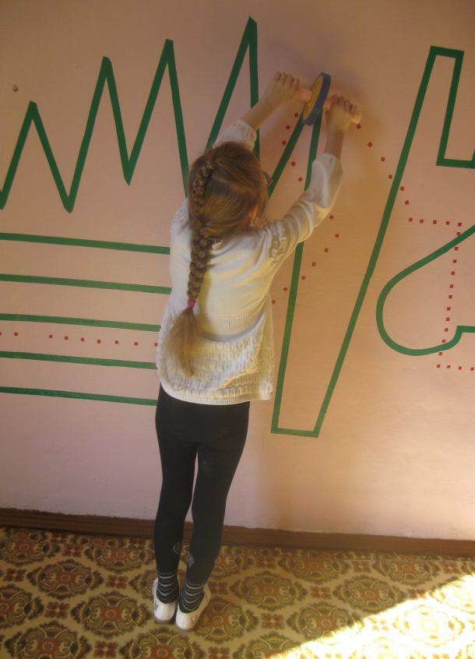
Развиваем глазомер

Slide 15
После дождика приятно пробежаться босиком.
В тёплой речке искупаться, из песка построить дом.

Slide 16
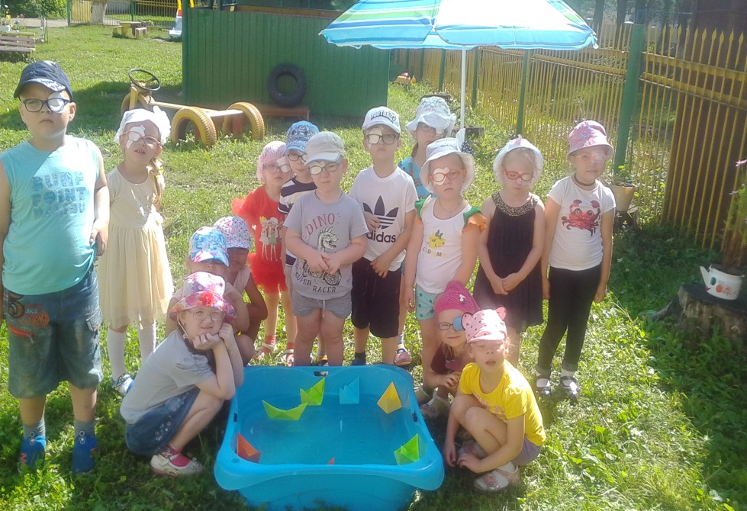
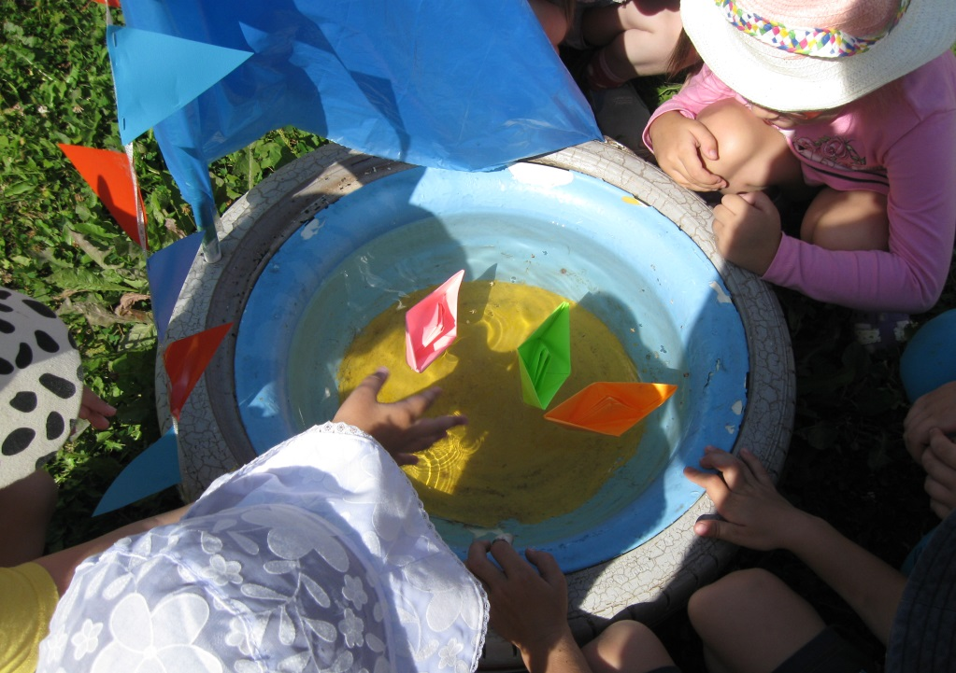
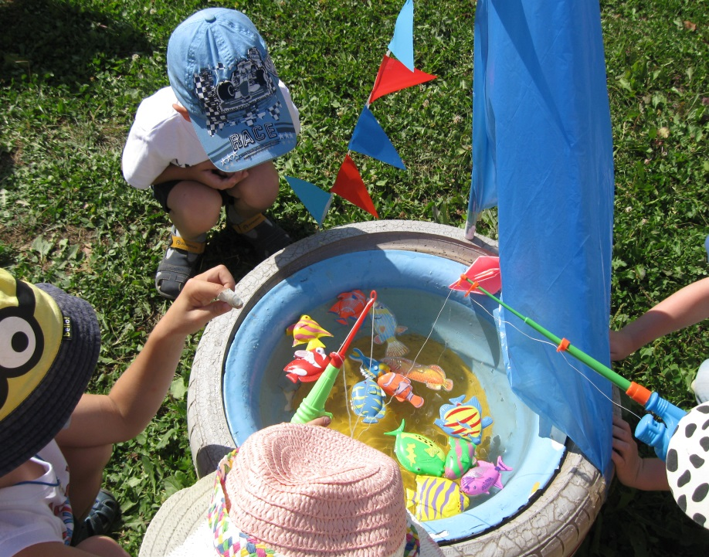
С водой мы любим поиграть,
Кораблики в нее пускать.
И в ванночке, и в тазике -
Такие мы проказники!

Slide 17
Вода нам помогает жить, мы очень любим воду пить

Slide 18
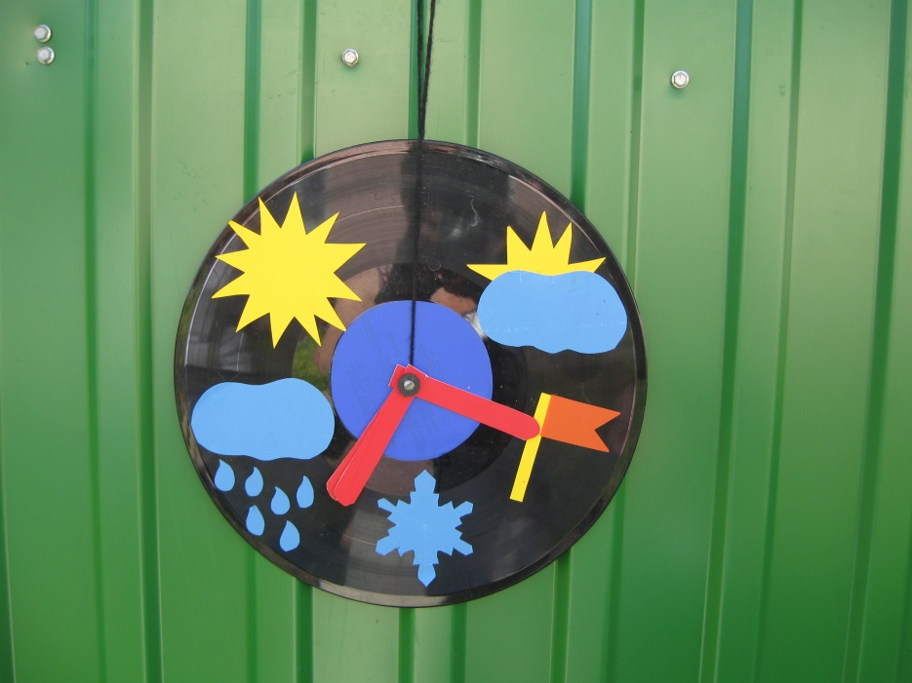
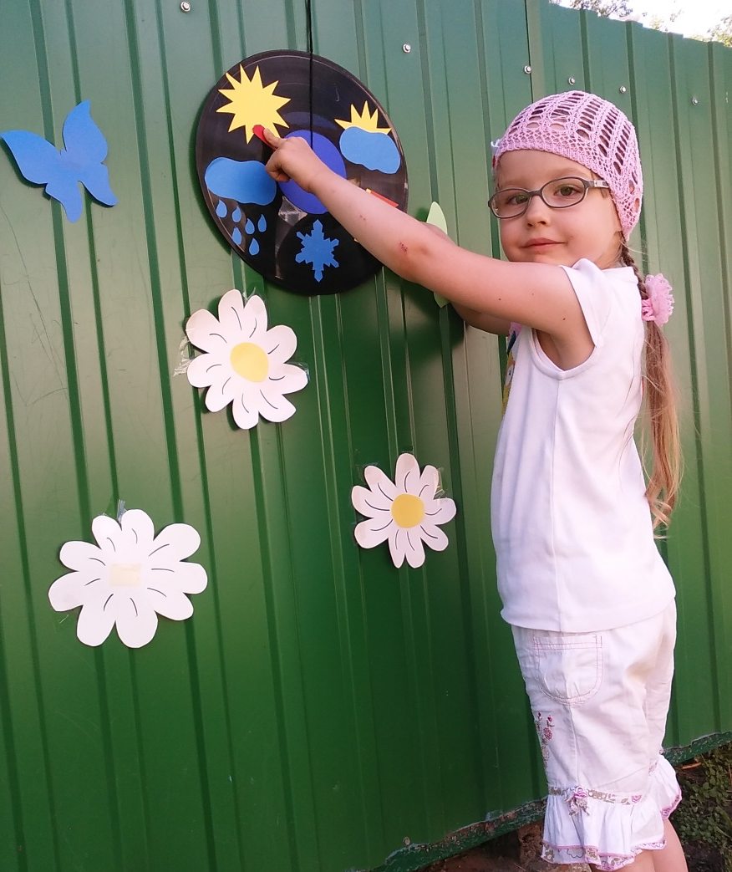
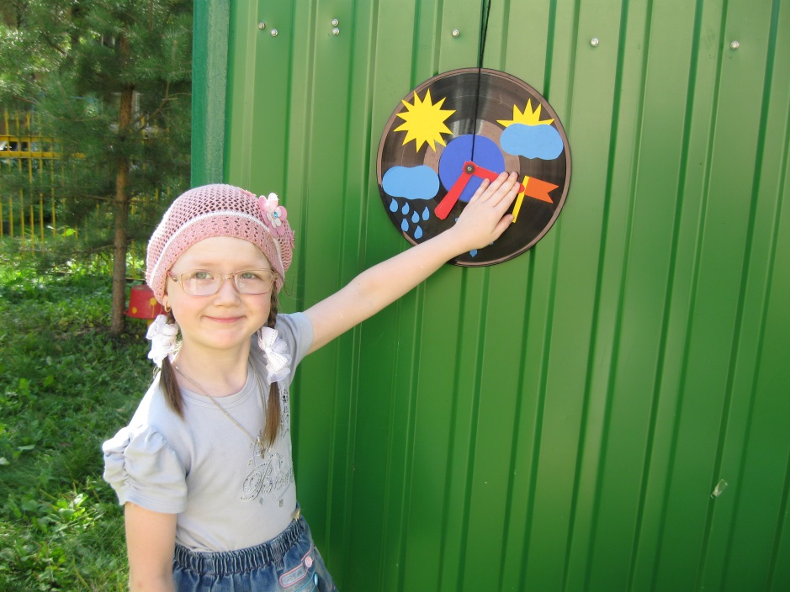
Наблюдаем за погодой

Slide 19
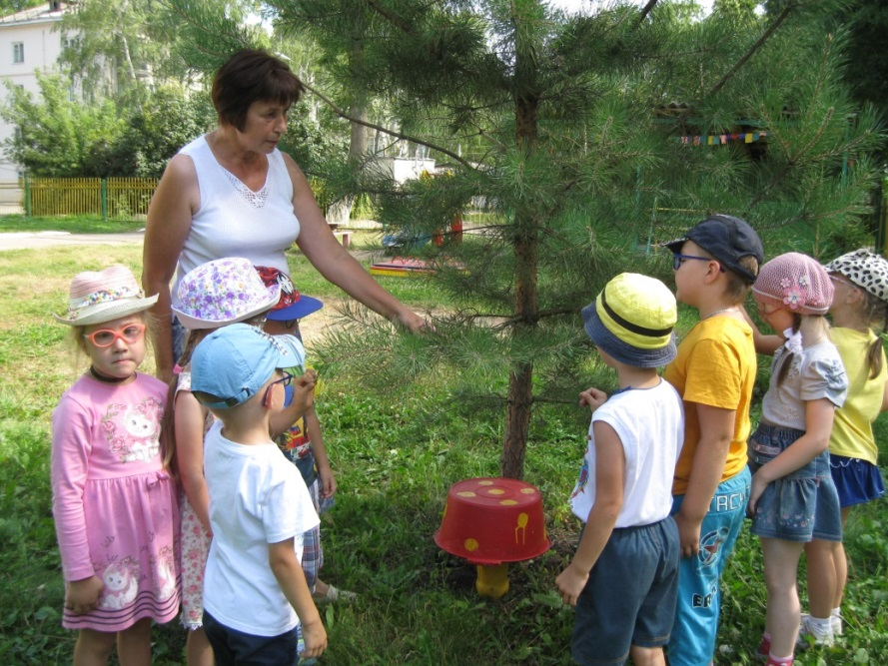
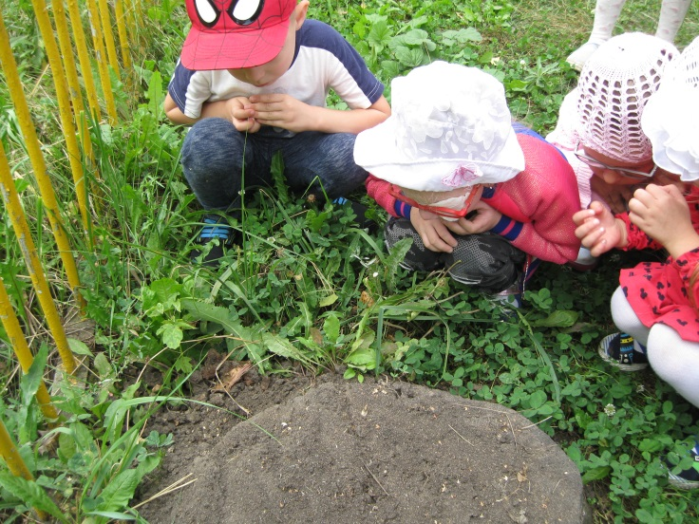
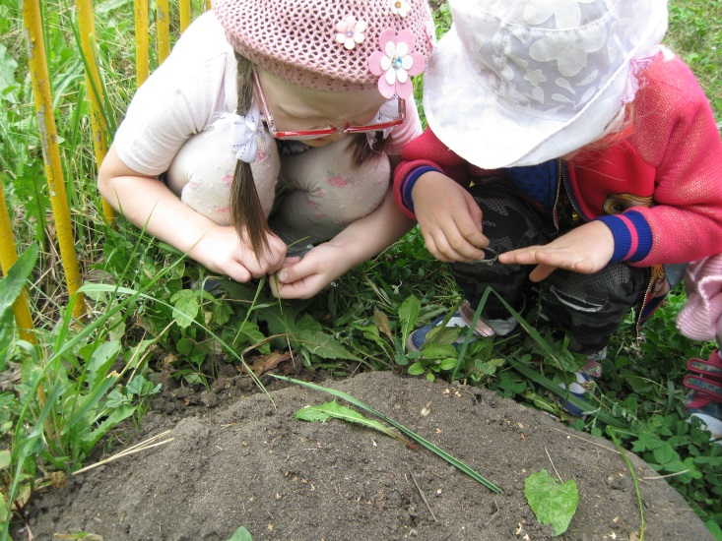

Slide 20
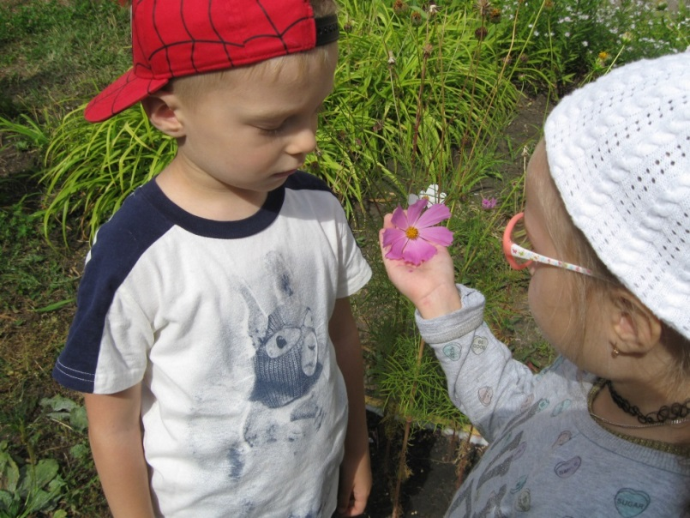
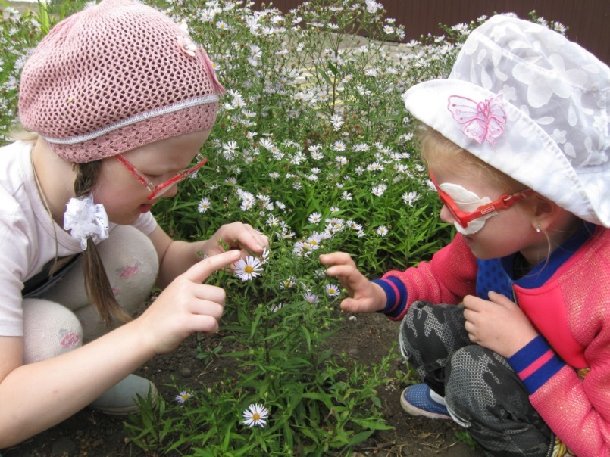
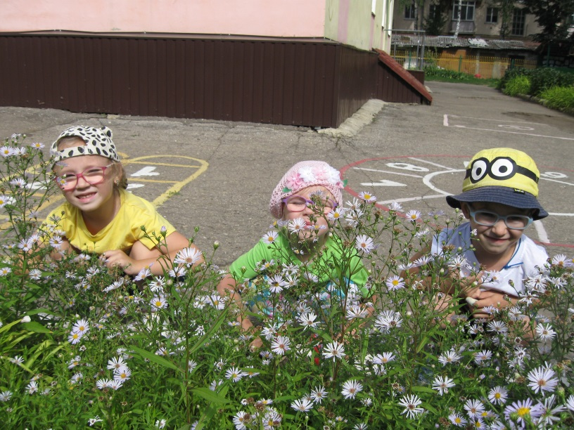
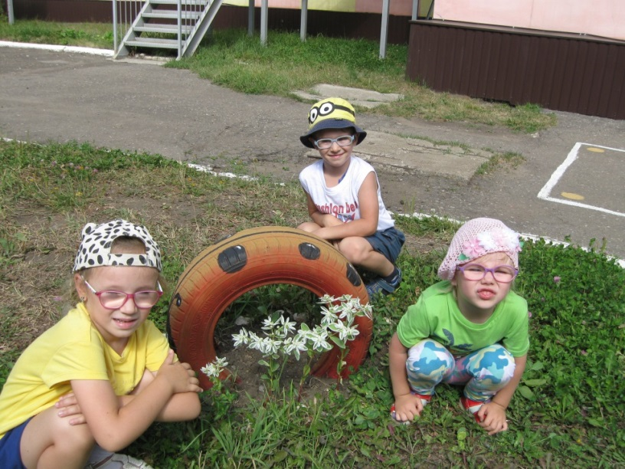
Как у нас в садочке выросли цветочки

Slide 21
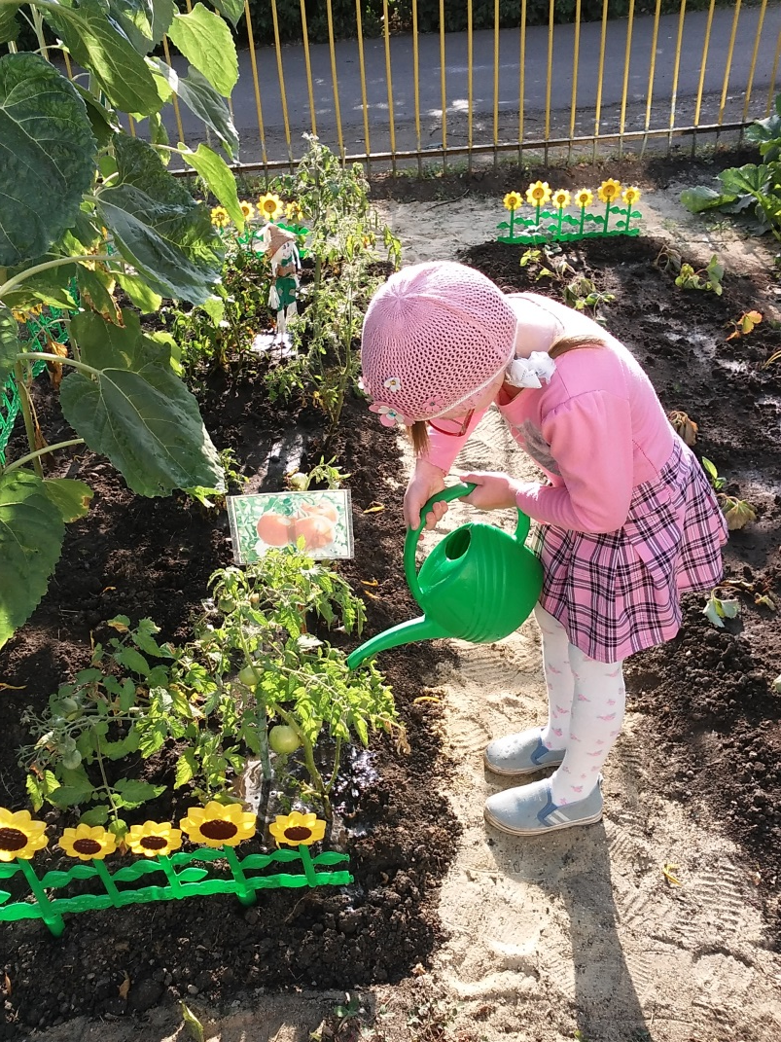
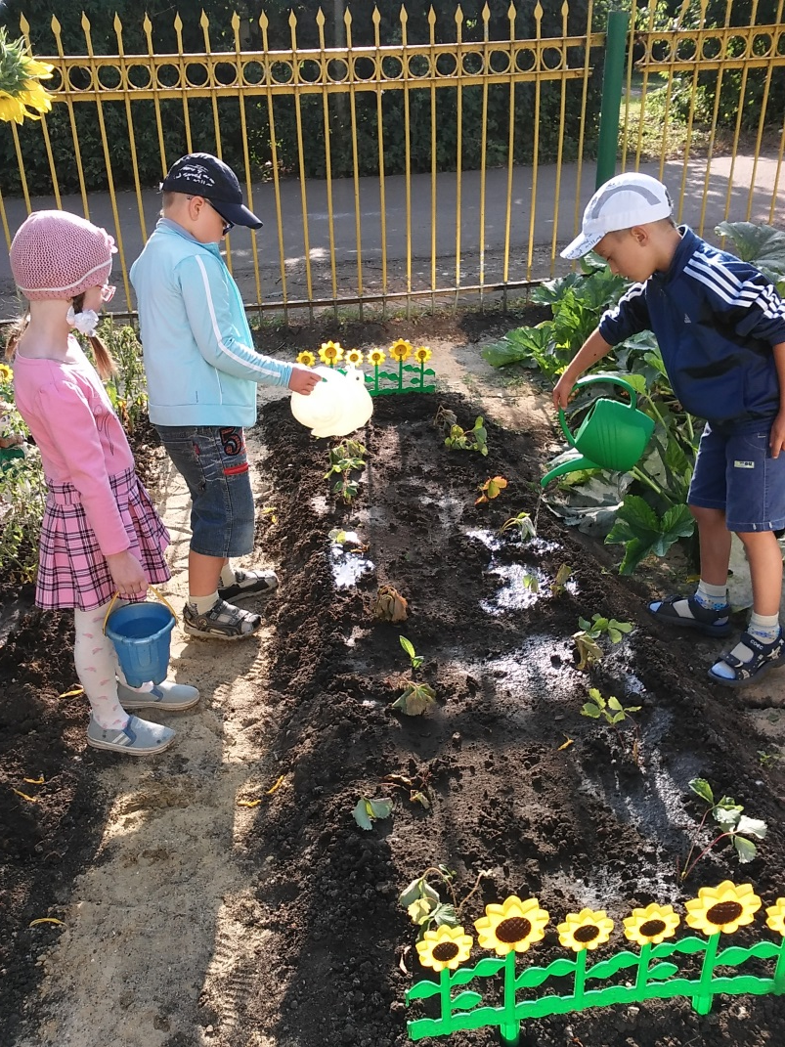
В огороде и саду я помощником расту

Slide 22
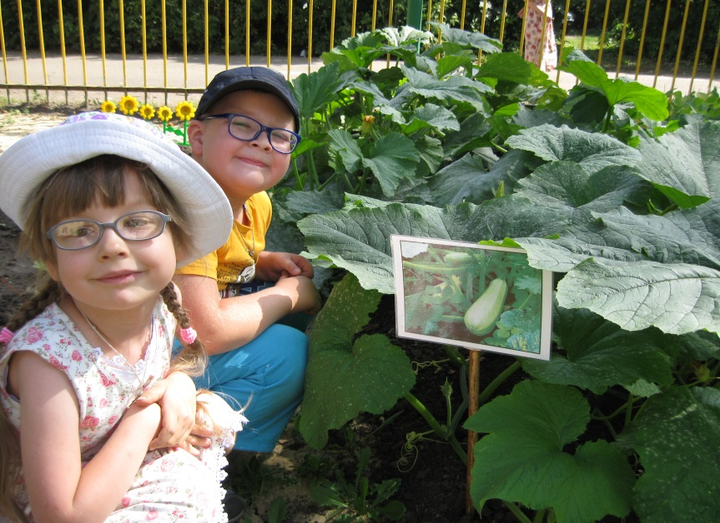
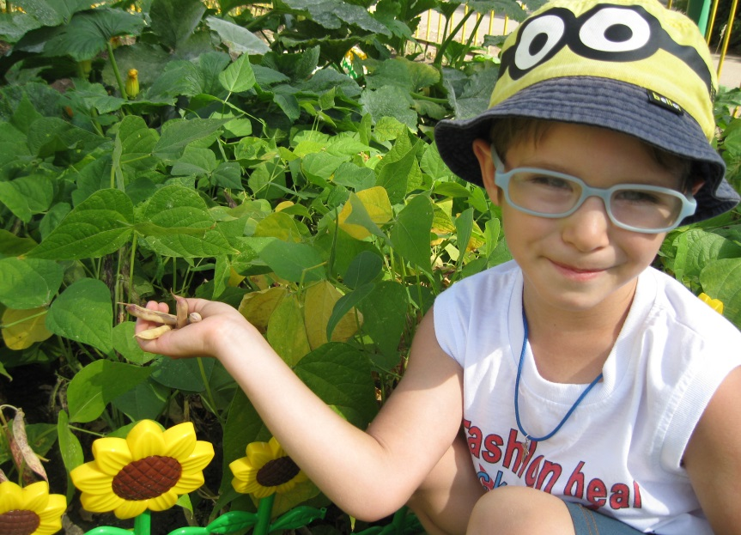
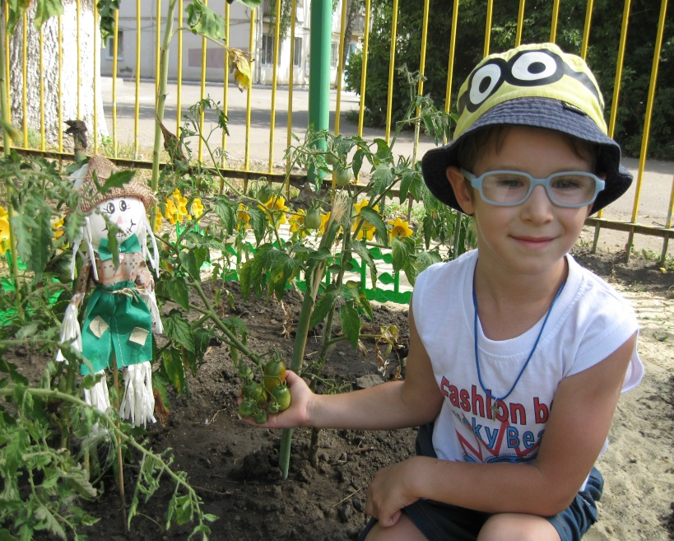
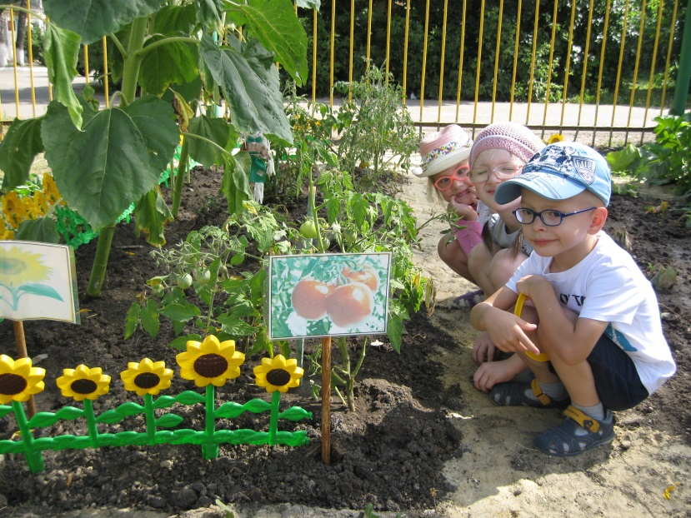
Вырастили овощи собственными руками

Slide 23
Изучаем правила дорожного движения

Slide 24
Едем к бабушке в деревню

Slide 25
Рисуем лето

Slide 26
В гостях у сказки

Slide 27
Празднуем День России

Slide 28
Малые Летние олимпийские игры

Slide 29
Бродит осень рядом где-то, Пробирается бочком. И среди тепла и света Желтый лист упал ничком. Спрячу я листок приметный, В свой кармашек положу – Пусть еще побудет лето, Я его посторожу!

Slide 30
Работа с родителями

Slide 31
Участие в вебинарах

Slide 32
Участие педагогов и детей в конкурсах

Slide 33
Спасибо за внимание

